Slide 1
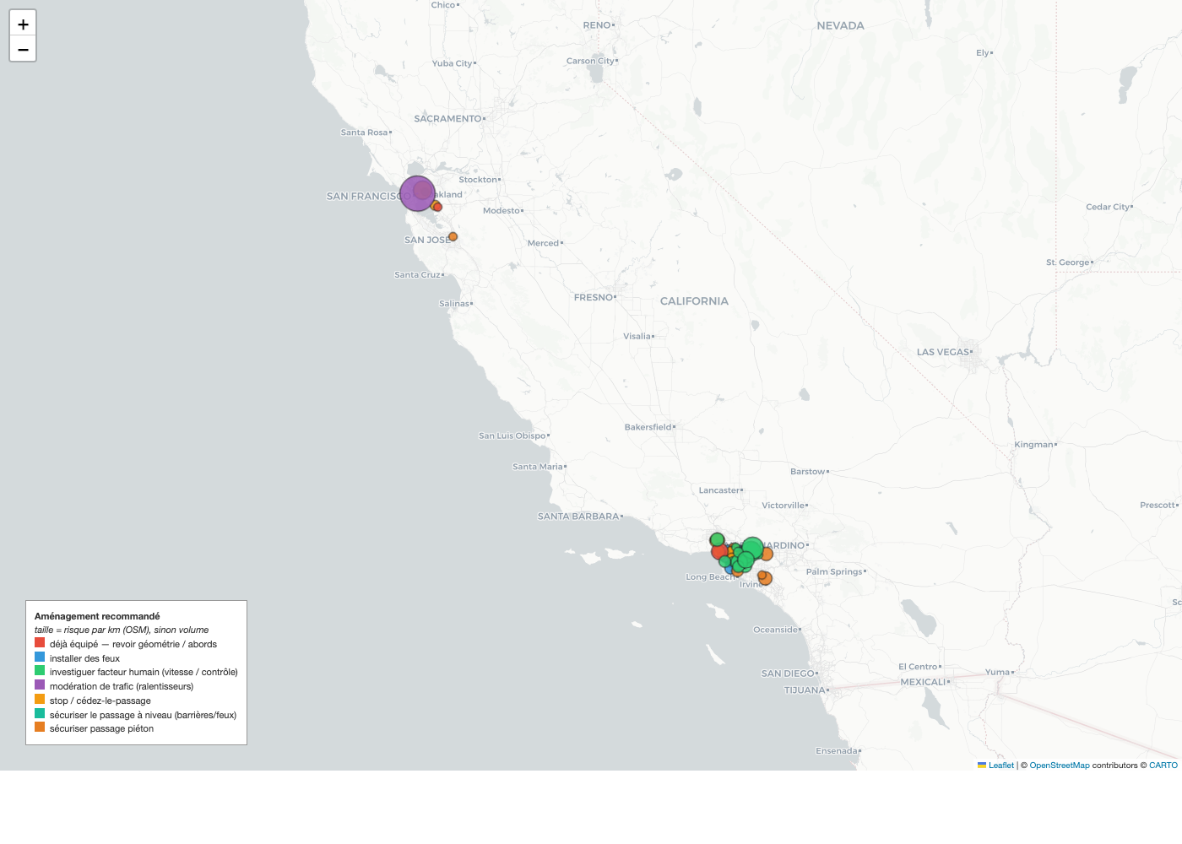
Réduire les accidents par la rénovation d'infrastructure
Pipeline d'aide à la décision pour une agence de voirie (DOT)
Données US Accidents - 7,73 M accidents , 2016-2023 , 49 États
SAÉ DataValueXploring - juillet 2026
50 zones prioritaires - Californie (démo)
7,73 M
accidents analysés
×62
concentration du risque
ρ = 0,78
stabilité temporelle
6 860
graves évitables (est.)
Notes:
Accroche : un gestionnaire de voirie a un budget limité et des milliers de carrefours. On lui dit lesquels rénover, quoi y installer, et ce que ça devrait rapporter.

Slide 2
Le problème métier
Rôle incarné : agence de voirie / DOT d'une collectivité
« Comment réduire durablement les accidents sur notre réseau, avec un budget de travaux limité ? »
• Aujourd'hui : priorisation réactive - remontées terrain, accidents médiatisés, arbitrages politiques
• Notre apport : une priorisation data-driven, explicable et défendable
• Périmètre d'action du rôle : l'infrastructure (feux, passages piétons, stops, modération de trafic)
– on n'agit ni sur la météo, ni sur le comportement des conducteurs
La donnée crée de la valeur quand elle répond à une décision : où investir le prochain euro de travaux ?
Notes:
Insister : le choix du rôle rend le projet actionnable, vs analyses génériques (« la pluie est dangereuse ») qui n'aident aucun décideur.

Slide 3
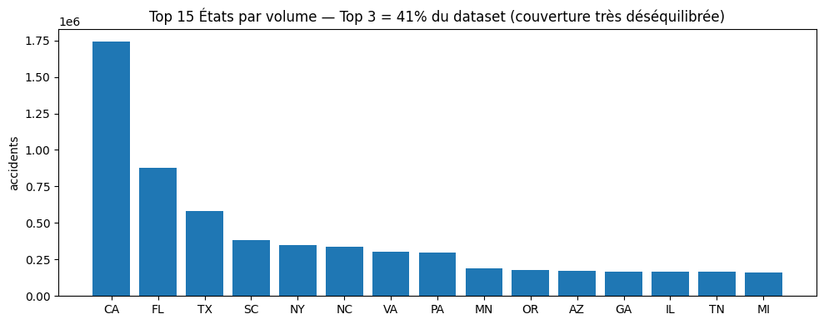
Les données - et leurs pièges
US Accidents (Kaggle) , Feb 2016 -> Mar 2023
• 7 728 394 accidents, 46 colonnes, 49 États
• Collecte via API trafic -> biais de reporting assumé : peu de lignes ≠ peu d'accidents
• Top 3 États ≈ 41 % du volume (CA, FL, TX)
• Conséquence méthodologique : on ne compare jamais les États entre eux -
– on raisonne à l'intérieur d'un territoire (analyse paramétrée par une variable STATE)
Couverture très inégale : top 15 États par volume
Notes:
Montrer qu'on connaît les limites AVANT de montrer des résultats : crédibilité. Biais de reporting = collecte via API trafic MapQuest/Bing.

Slide 4
Le cadrage : 3 questions, 3 natures
Pas de modèle « par habitude » - la méthode suit la nature de la question
Question métier | Nature | Méthode
OÙ rénover en priorité ? | concentration -> descriptif | agrégation H3 + exposition OSM
QUOI installer sur place ? | attribution -> ML (moteur de preuve) | modèle de gravité -> effets ajustés
QUAND agir temporairement ? | conjoncturel -> descriptif | patterns temporels / météo
La prédiction est le moyen ; l'explication est le livrable. On entraîne un modèle de gravité pour l'interroger - quels équipements aggravent, à contexte égal - pas pour prédire.
• OÙ est une question de concentration -> agrégation, pas de ML supervisé (assumé)
• QUOI est une question d'attribution -> c'est là que le ML apporte de la valeur
• QUAND est conjoncturel -> visualisé, pas modélisé (pour ne pas diluer le fil rouge)
Notes:
LA slide méthodo. Question attendue : « pourquoi un prédicteur si vous ne prédisez pas ? » -> 1) tâche évaluable, 2) contrôle des confondants, 3) la convergence entre méthodes devient une preuve.

Slide 5
Architecture de la pipeline
Un notebook unique, exécutable de bout en bout sans intervention
Setup reproductible -> Chargement Spark (schéma explicite) -> Nettoyage explicite & testé
├─ A. EDA : volumétrie, biais, sévérité, « QUAND »
├─ B. OÙ : grille H3 -> charge pondérée gravité -> exposition OSM (acc/km) + stabilité
├─ C. QUOI: 5 modèles comparés -> effets ajustés (odds ratios + g-computation) -> leviers
├─ D. Synthèse décisionnelle : par zone, où + quoi + impact estimé (CSV + carte)
└─ E. Analyse critique : ce qui marche / pas, limites, décision terrain
• PySpark pour les 7,73 M lignes (chargement, nettoyage, agrégations, split) - pandas saturerait
• scikit-learn sur échantillon maîtrisé (800 k, plafond documenté) pour la comparaison de modèles
• Reproductible : données auto-téléchargées, seeds fixés, versions figées, tests, Docker
Notes:
Mentionner les tests : assertions bloquantes dans le notebook (intégrité + anti-fuite) + suite pytest sur le livrable + Docker.

Slide 6
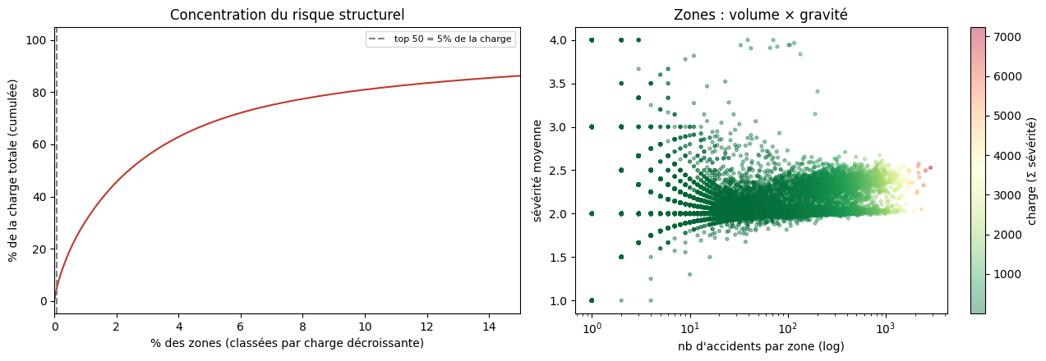
OÙ - le risque est très concentré
Californie (démonstration) : 1,74 M accidents -> 58 857 zones H3 de ~0,7 km²
• 50 zones (0,08 %) portent 5,3 % de la charge totale
• soit ×62 leur « part équitable »
• Rénover quelques carrefours a un effet de levier disproportionné
On ne saupoudre pas le budget : on concentre les travaux là où la charge s'accumule.
Notes:
Charge = somme des sévérités = volume pondéré gravité. 100 accidents légers ≠ 100 graves. H3 : cellules équi-surface, rés. 8 = échelle d'un carrefour.

Slide 7
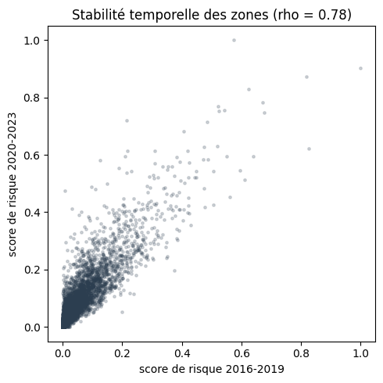
OÙ - deux validations qui rendent le classement défendable
• 1. Stabilité temporelle - les points noirs sont-ils du bruit ?
– corrélation de rang Spearman ρ = 0,776 entre les deux périodes
– les 50 zones prioritaires restent toutes dans le top 5 % -> risque structurel
• 2. Exposition routière (OSM) - dangereux, ou juste fréquenté ?
– longueur de voirie par zone -> accidents/km -> re-classement
– une zone gagne +11 rangs une fois normalisée : point noir concentré masqué par le volume
– couverture : 42/50 zones (API Overpass limitée - cache local livré, dégradation documentée)
Score par zone : 2016-2019 vs 2020-2023
Notes:
Question attendue « pourquoi H3 ? » : cellules équi-surface (comptage = densité comparable), voisinage hexagonal régulier, rés. 8 ≈ carrefour.

Slide 8
QUOI - une comparaison honnête de 5 modèles
Split temporel : train < 2022, test 2022-2023 - on prédit l'avenir avec le passé
Modèle | PR-AUC | ROC-AUC | Rappel « grave »
Dummy (plancher) | 0,064 | 0,500 | 0,00
Régression logistique | 0,110 | 0,635 | 0,63
Arbre de décision | 0,079 | 0,560 | 0,68
Random Forest | 0,115 | 0,646 | 0,63
HistGradientBoosting ✓ | 0,125 | 0,676 | 0,57
• Pas d'accuracy : à 80/20, prédire « non-grave » partout = 80 % sans rien apprendre
• PR-AUC : la métrique honnête quand la classe positive est rare (19,5 %)
• Tous battent le plancher ; le retenu fait ×2 vs plancher
• Déséquilibre géré par class_weight (pas de données fabriquées)
Le modèle a appris un signal réel - c'est tout ce qu'on lui demande : il sert de moteur de preuve, pas d'oracle.
Notes:
Performance modeste ASSUMÉE : la gravité dépend de facteurs absents (vitesse réelle, alcool). Notre critère de succès = fiabilité de l'explication, pas la perf brute - c'est mot pour mot dans le sujet. Pourquoi pas SMOTE : class_weight, on ne fabrique pas de données.

Slide 9
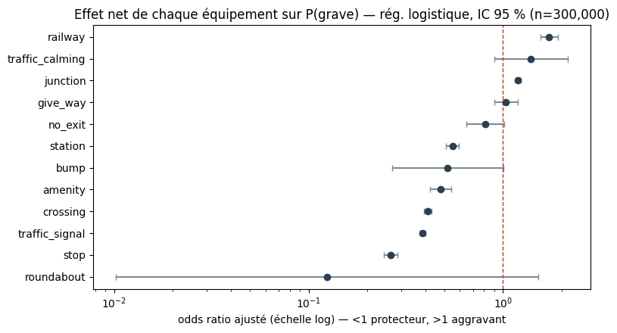
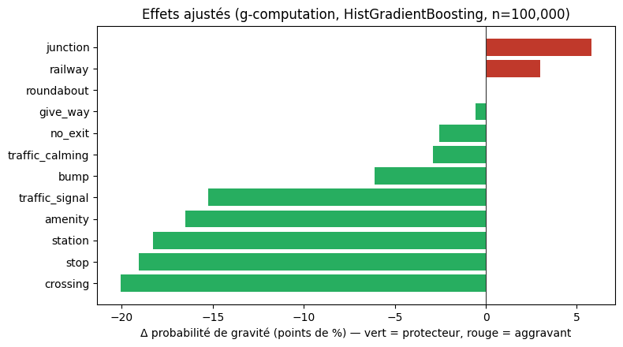
QUOI - les effets ajustés : la réponse claire
Deux lectures indépendantes, une même question : effet net de chaque équipement, à contexte égal ?
• Odds ratios (IC 95 %) : passage piéton 0,41 , stop 0,27 , feux 0,39 -> protecteurs ; carrefour 1,2 , voie ferrée 1,7 -> aggravants
• G-computation (modèle retenu) : on « allume/éteint » l'équipement à contexte constant -> passage piéton −20 pts, stop −19 pts de probabilité de gravité
• Concordance des deux lectures : 10/12 équipements -> diagnostic robuste
Notes:
Point clé : une moyenne brute « avec/sans feux » dirait l'INVERSE (les feux sont là où c'est dense). Les effets ajustés renversent la lecture - c'est LA démonstration de l'utilité du modèle. SHAP en annexe : requête d'intervention (g-comp) ≠ requête d'attribution (SHAP).

Slide 10
QUOI - de l'explication à la prescription
pour chaque zone prioritaire :
aléa local dominant (lift) ex. « carrefour » sur-représenté ×2,3
× mesure protectrice MANQUANTE ex. pas de stop dans la zone
× effet ajusté conditionnel du modèle Δ_adj(stop | carrefour) = −19,9 pts
-> recommandation + impact estimé = |Δ_adj| × volume = accidents GRAVES évités
• Exemple réel : zone #2 (2 543 accidents, aléa carrefour) -> « stop / cédez-le-passage », ≈ 505 graves évités (ex-ante)
• 6 types de recommandations sur les 50 zones - l'effet conditionnel évite le « même aménagement partout »
• 13 zones sans levier infra dominant -> « investiguer facteur humain » (affiché honnêtement, pas masqué)
• Contre-vérification systématique : effet ajusté (modèle) <-> effet brut (données)
Notes:
Question attendue « c'est causal ? » : NON - associations ajustées. L'impact est ex-ante, il sert à PRIORISER. Mesure réelle = pilote + différence de différences (slide 13).

Slide 11
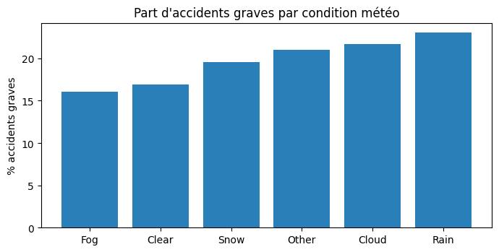
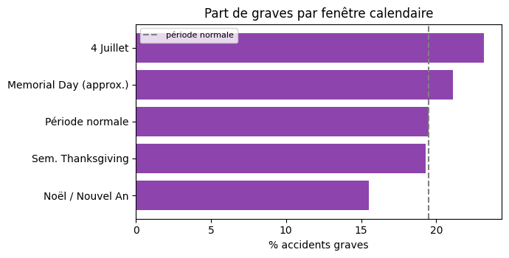
QUAND - les contre-intuitifs qui font gagner du budget
Risque conjoncturel ≠ risque structurel
• Le brouillard affiche la part d'accidents graves la plus basse (16 %, comme le temps clair) ; pluie/couvert ~22-23 %
• Les fêtes ne s'emballent pas : Noël = 15,5 % de graves vs 19,5 % en période normale
• -> météo & calendrier = mesures dynamiques (panneaux à messages variables), pas du béton : le budget rénovation reste sur le structurel
Notes:
Hypothèse brouillard : conduite plus prudente - on le dit comme hypothèse, pas comme fait. La valeur différenciante = contredire le common knowledge avec des données.

Slide 12
Le livrable décisionnel - ce que le DOT ouvre lundi matin
Zone | Accidents | Aléa local | Recommandation | Impact estimé*
#2 | 2 543 | carrefour | stop / cédez-le-passage | ≈ 505 graves évités
#3 | 2 431 | carrefour | stop / cédez-le-passage | ≈ 483
#8 | 2 323 | carrefour | stop / cédez-le-passage | ≈ 461
• zones_prioritaires.csv : 50 zones triées par impact = ordre d'intervention
• Carte interactive : couleur = aménagement, taille = risque par km
• Impact cumulé top 50 : ≈ 6 860 accidents graves potentiellement évités*
– *ex-ante, associationnel - à valider par visite terrain puis pilote
Notes:
C'est ici que la valeur devient palpable : une ligne du CSV = une décision de travaux argumentée. La carte : couleur = aménagement recommandé, taille = risque réel par km.

Slide 13
Limites & recul - ce qu'on ne prétend pas
• Pas de causalité : aucune donnée avant/après installation -> signaux de priorisation, pas preuves d'efficacité
• Biais de reporting : couverture inégale - fiable sur les territoires à fort volume seulement
• Pas de profil conducteur (vitesse, alcool) , `severity` = seul proxy du coût
• Exposition OSM partielle (42/50) : API Overpass limitée - cache livré, dégradation propre
Mesurer l'impact réel (proposition) : pilote sur 5-10 zones + différence de différences (zones traitées vs témoins, avant/après) - KPI : coût par accident grave évité.
Notes:
Annoncer les limites nous-mêmes = crédibilité. La grille valorise explicitement « deuils énoncés ». Diff-in-diff : zones traitées vs témoins comparables, avant/après travaux.

Slide 14
Conclusion - la valeur créée
On transforme un budget limité en liste d'interventions priorisée, justifiée et explicable.
• OÙ : 50 zones validées - concentration ×62, stabilité ρ = 0,78, exposition contrôlée
• QUOI : l'aménagement adapté à chaque zone + impact en accidents graves évités
• QUAND : mesures dynamiques vs travaux - bien séparés, budget préservé
• Fiable : Run All sans intervention, tests (notebook + pytest), versions figées, Docker
Prochaine étape : un pilote terrain sur 5-10 zones pour transformer les associations en effets mesurés.
Notes:
Finir sur « que fait le DOT lundi matin » et ouvrir sur le pilote terrain.

Slide 15
Annexes - Q&A

Slide 16
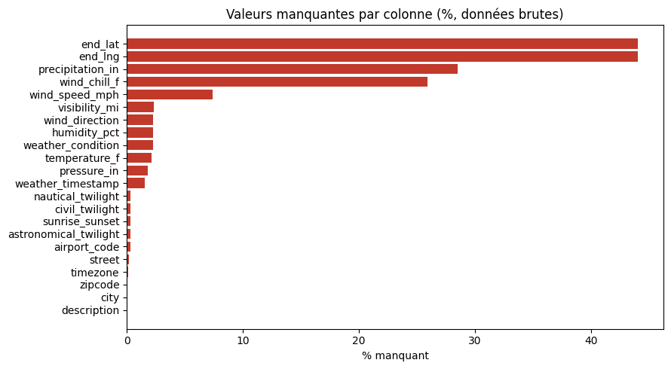
Annexe A - Nettoyage & prétraitement (explicite, justifié)
• `end_lat/lng` (44 % NA) -> abandonnées ; `wind_chill` -> supprimée (redondante)
• Météo : imputation médiane , texte libre regroupé en 6 familles
• Booléens d'infra NA -> absent , sévérité binarisée (classe 2 = 80 %)
• Tests d'intégrité bloquants après nettoyage (6 assertions)

Slide 17
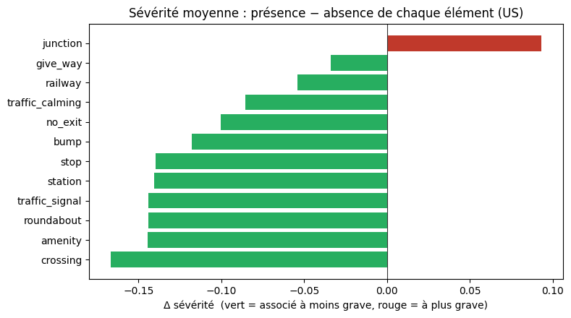
Annexe B - Le signal descriptif brut (avant modèle)
• Sévérité moyenne avec/sans chaque élément (US entier)
• Lecture brute piégée : les équipements « marquent » les lieux denses
• -> c'est pourquoi la preuve finale utilise les effets ajustés
Notes:
Ce delta brut est TROMPEUR (confondants) - c'est exactement ce que les effets ajustés corrigent. Bon exemple pédagogique si question.

Slide 18
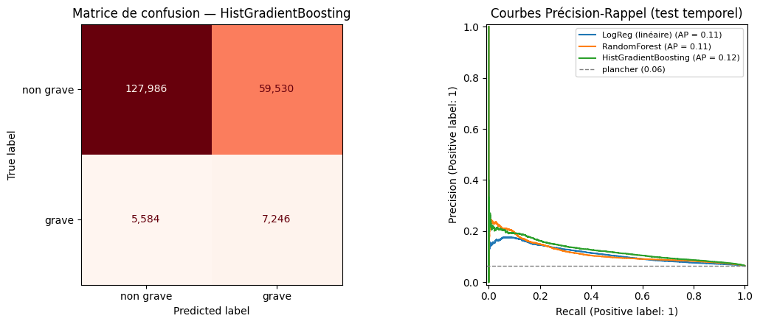
Annexe C - Analyse des erreurs du modèle
• Faux négatifs = points noirs ratés (44 % au seuil 0,5)
• Courbes PR vs plancher : l'arbitrage seuil <-> fausses alertes est explicite
Notes:
Au seuil 0,5 : 44 % des graves ratés. Abaisser le seuil ↑ rappel au prix de fausses alertes - arbitrage documenté par la courbe PR.

Slide 19
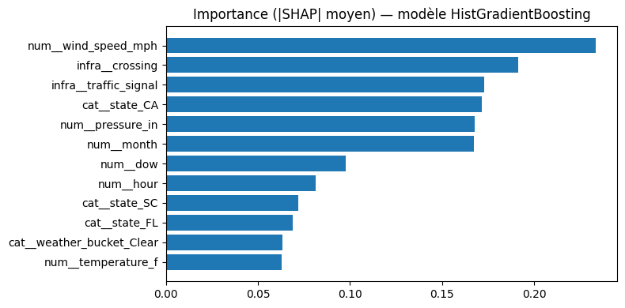
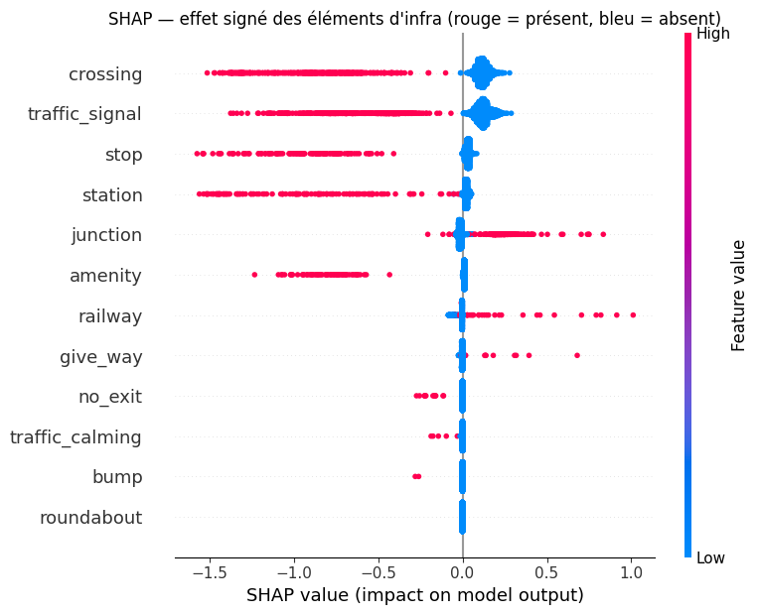
Annexe D - Robustesse : SHAP & convergence entre approches
• Logistique, arbre, forêt et SHAP classent les leviers dans le même ordre (corrélations de rang élevées)
• Entrées : 12 booléens d'infra (leviers) + contrôles météo/temps/géo - anti-fuite testé
Notes:
SHAP = requête d'attribution (corrélations du réel), g-computation = requête d'intervention. Les signes peuvent différer - documenté dans le notebook.

